Slide 1
Tableaux à plusieurs
dimensions en langage C

Slide 2
Tableaux à plusieurs dimensions
Tableaux statiques
Tableaux statiques de chaînes de caractères

Slide 3
Tableaux à plusieurs dimensions
Tableaux statiques
Tableaux statiques de chaînes de caractères

Slide 4
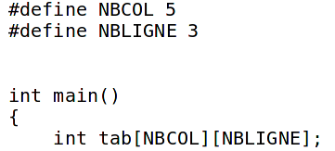
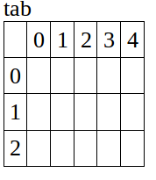
Tableaux statiques
Syntaxe
  nomTableau[Dimension1][Dimension2][Dimension3]... : type
Syntaxe en C
  type tableau[Dimension1][Dimension2][Dimension3]...
  Exemple :

Slide 5
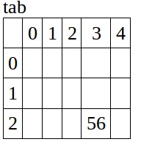
Tableaux statiques
Mettre une valeur dans le tableau :
  #define NBCOL 5
  #define NBLIGNE 3
  int main(){
  int tab[NBCOL][NBLIGNE] ;
  tab[3][2]=56 ;
  return 0 ;
  }
Ecrivez un programme permettant de remplir la première ligne avec la valeur 0.
Ecrivez un programme permettant de remplir l'ensemble des cases du tableau avec la valeur 0.
Ecrivez un programme permettant d'afficher le contenu de chaque case.

Slide 6
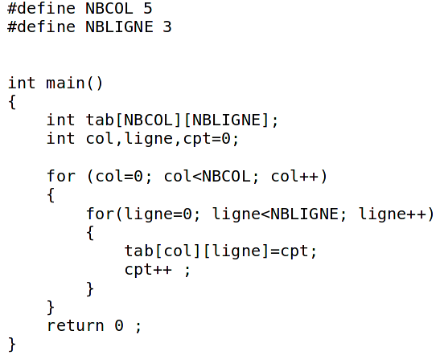
Tableaux statiques
 | 0 | 1 | 2 | 3 | 4
0 | 0 | 3 | 6 | 9 | 12
1 | 1 | 4 | 7 | 10 | 13
2 | 2 | 5 | 8 | 11 | 14

Slide 7
Tableaux statiques
Modifiez le programme afin que le tableau soit initialisé avec les valeurs suivantes :
 | 0 | 1 | 2 | 3 | 4
0 | 0 | 1 | 2 | 3 | 4
1 | 5 | 6 | 7 | 8 | 9
2 | 10 | 11 | 12 | 13 | 14

Slide 8
Tableaux à plusieurs dimensions
Tableaux statiques
Tableaux statiques de chaînes de caractères

Slide 9
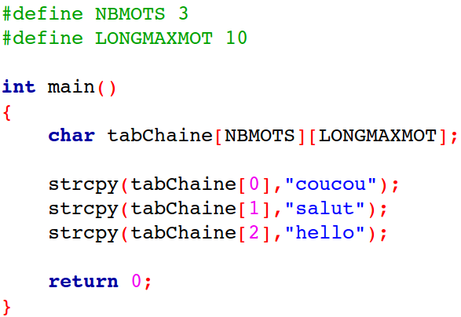
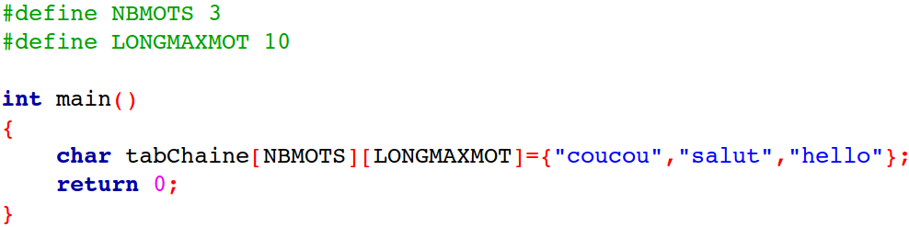
Tableaux de chaînes de caractères
initialisation après la déclaration
Version statique
initialisation à la déclaration
 | 0 | 1 | 2 | 3 | 4 | 5 | 6 | 7 | 8 | 9
0 | 'c' | 'o' | 'u' | 'c' | 'o' | 'u' | \0
1 | 's' | 'a' | 'l' | 'u' | 't' | \0
2 | 'h' | 'e' | 'l' | 'l' | 'o' | \0

Slide 10
Tableaux de chaînes de caractères
Version statique
Ecrivez un programme permettant d'afficher toutes les chaînes de caractères du tableau tabChaine.
Ecrivez un programme demandant une chaîne de caractère à l'utilisateur et qui affiche "chaine trouvee" si cette dernière est dans le tableau tabChaine, et "chaine non trouvee" si elle n'y est pas.

